Slide 1
Реализация проекта «Жас Маман»
ГККП «Высший технический колледж, город Кокшетау»
г. Кокшетау
2020

Slide 2
Проект «Жас маман» разработан в соответствии с поручением Первого Президента Республики Казахстан Н.А. Назарбаева, данного на торжественной церемонии открытия Года молодежи 23 января 2019 года.
Целью проекта «Жас маман» является модернизация 180 колледжей и 20 вузов по 100 наиболее востребованным профессиям и внедрение международного опыта подготовки квалифицированных специалистов.
В 2020 году в Акмолинской области проект реализовали 5 колледжей, в их числе лидер в сфере образовательных услуг региона «Высший технический колледж, город Кокшетау».
В 2020 году для приобретения современного оборудования учебному заведению было выделено - 501 млн. тенге из Республиканского бюджета и 25 млн. тенге из местного бюджета.

Slide 3
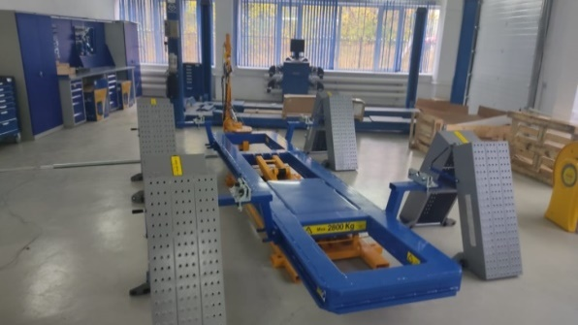
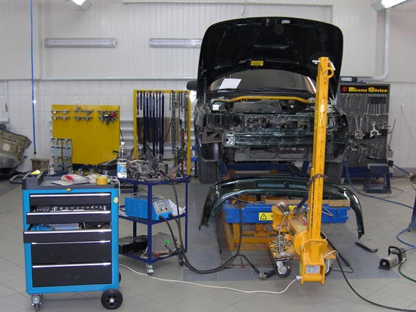
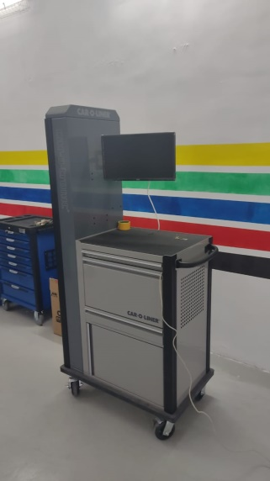
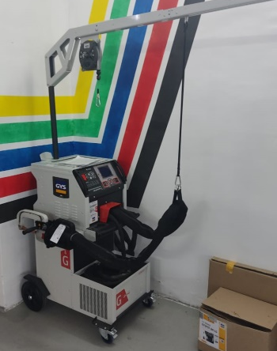
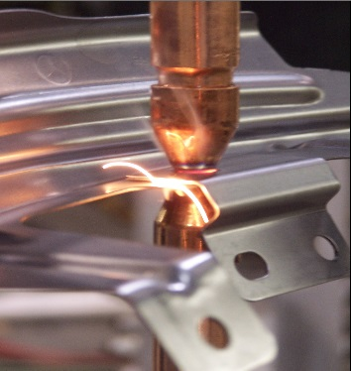
Учебно-производственный центр кузовного ремонта
Стенд для восстановления геометрии кузовов
и 3D измерительная компьютерная система
Стенд для восстановления геометрии кузовов
CAR-O-LINER MARK 6, с электронной измери-
тельной системой Car-o-Vision позволяет выполнять
работы по рихтовке и восстановлению кузова
и его деталей любой сложности. Стенд включает в
себя два комплекта крепежей и вытяжных приспо-
соблений EVO 1 и EVO 2. Данная система позволит
учащимся овладеть навыками кузовных работ с
применением современной и высокоточной технологией
1
3
Сварочный аппарат - инверторный аппарат контактной сварки
Инверторный аппарат контактной сварки с усилием на
клещах 550 даН, сварочным током 13000А и жидкостным
охлаждением электродов и кабеля. Аппарат отвечает
требованиям сварки всех видов сталей, применяемых
в кузовах современных автомобилей, в частности HSS,
UHSS и USIBOR. Автоматический режим сварки полностью
исключает ошибку оператора и увеличивает скорость работы.
5

Slide 4
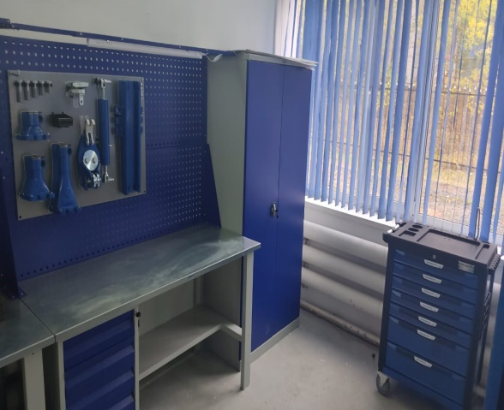
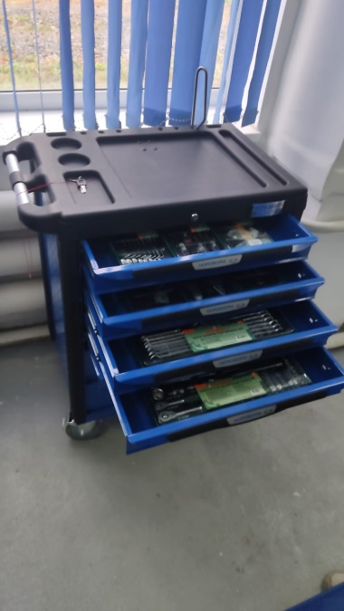
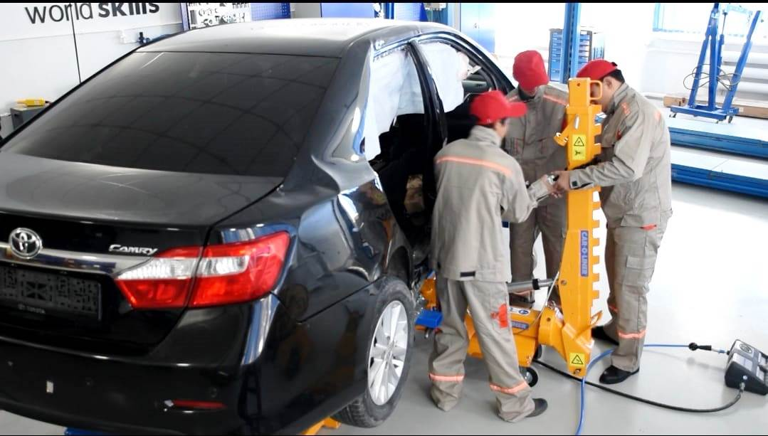
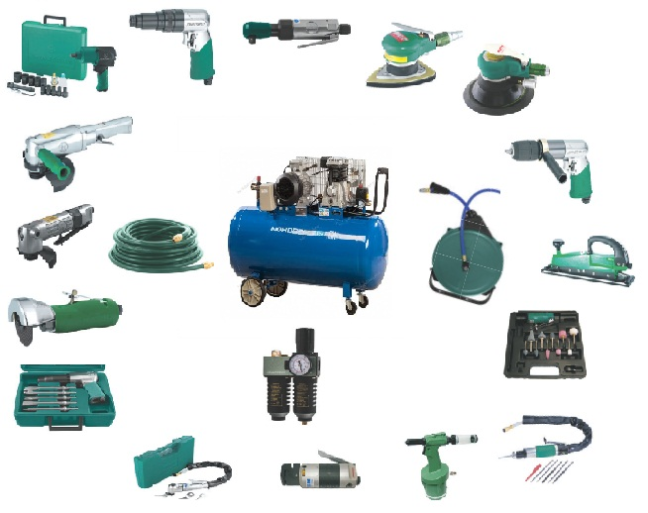
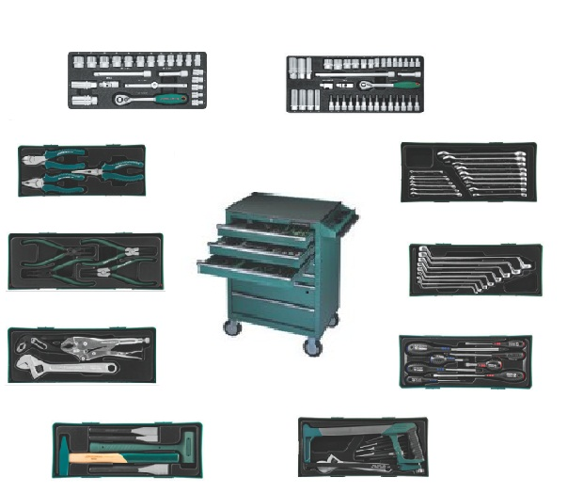
Рабочий стол с набором инструментов -3 комплекта
Рабочий стол с набором инструментов для кузовных работ,
Ручного инструмента, пневматического инструмента,
оборудования для кузовного ремонта и сервисных работ.
Пневмомеханический инструмент предназначен для
проведения различного вида слесарно-монтажных
работ и работ, связанных с обработкой материалов
в мастерских, цехах и производственных помещениях,
Оборудованных воздушной магистралью с давлением
воздуха не ниже 6 кг/см². Рабочее место с набором
инструментов закреплены на передвижной стойке, что
позволяет максимально увеличить функциональность
и коммуникабельность при обучении.
1
3
5

Slide 5
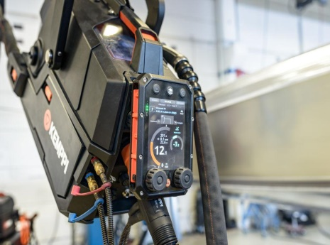
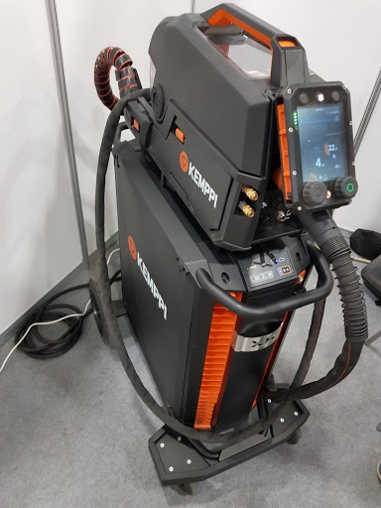
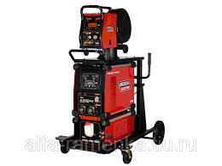
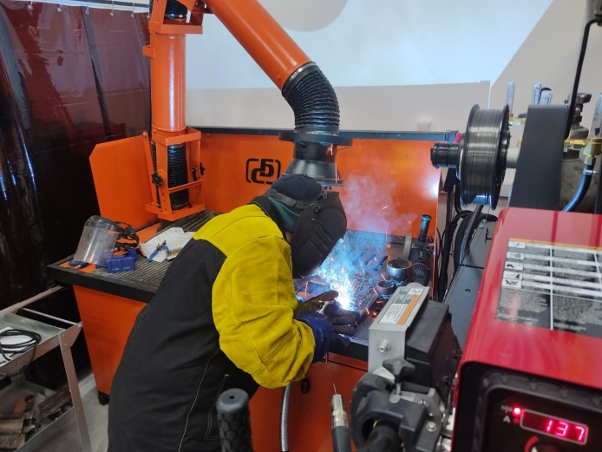
Учебно-производственный центр сварочных технологий
Учебный центр
Включает в себя:
Сварочное оборудование KEMPI – 3 рабочих места
Сварочное оборудование LINCOLN ELECTRIC – 3 рабочих места
Сварочный генератор
1
Все места оборудованы вытяжной системой и специализированными
столами. Интеллектуальное оборудование обеспечивает очень
точный контроль сварочной дуги, высочайшую производительность
сварки (токи до 600 А) и возможность подключения к программному
обеспечению для управления сварочным производством WeldEye.
Источник питания, устройство подачи проволоки, сварочные
горелки, пользовательский интерфейс и все остальные компоненты
были созданы для максимальной практичности.В разработанной,
спроектированной и произведенной в Финляндии системе
X8 MIG Welder впервые реализована функция цифровых
технологических карт, улучшающая контроль качества и
избавляющая от необходимости использовать печатные
технологические карты.
Оборудование позволяет выполнять различные сварочные
виды работ и дает возможность получить учащимся навыки работы
3
5

Slide 6
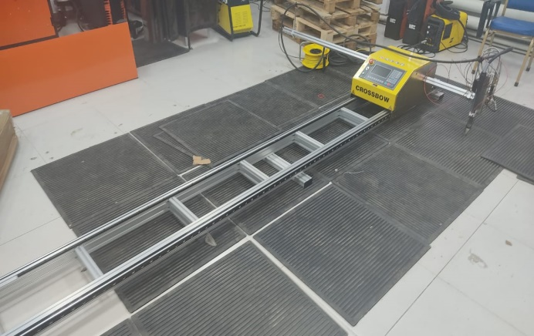
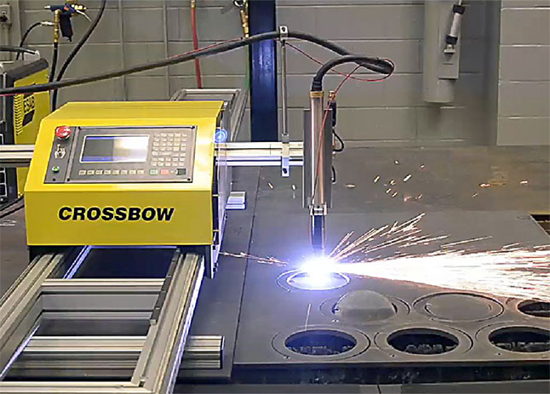
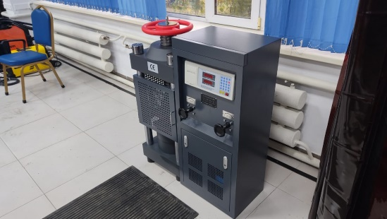
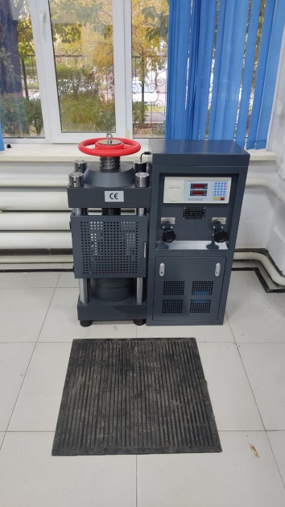
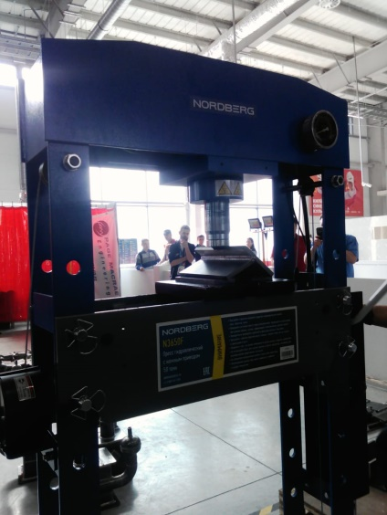
Аппарат термической резги
Портативная машина термической резки ESAB Crossbow
с ЧПУ типа CNC c эффективной конструкцией
предоставляет высокие возможности.
Компактная и легкая система очень удобна в транспортировке.
Моторизованное устройство для подъема горелки обеспечивает
удобство и простоту регулировки высоты при кислородно-
топливной резке, а устройство регулировки напряжения дуги
позволяет полностью автоматизировать процесс плазменной резки.
Встроенное CNC-управление, основанное на удобном режиме
меню, предоставляет высокие возможности раскроя и резки.
Система идеально подходит как для обучения, так
и для производственных потребностей.
1
3
Гидравлический пресс
Пресс испытательный сервогидравлический с компьютерным
управлением c максимальной нагрузкой 1000кН предназначен
для испытания на сжатие строительных материалов
в соответствии с международными стандартами на испытания
строительных материалов. Испытательный пресс снабжен
сервогидравлической системой нагружения.
5

Slide 7
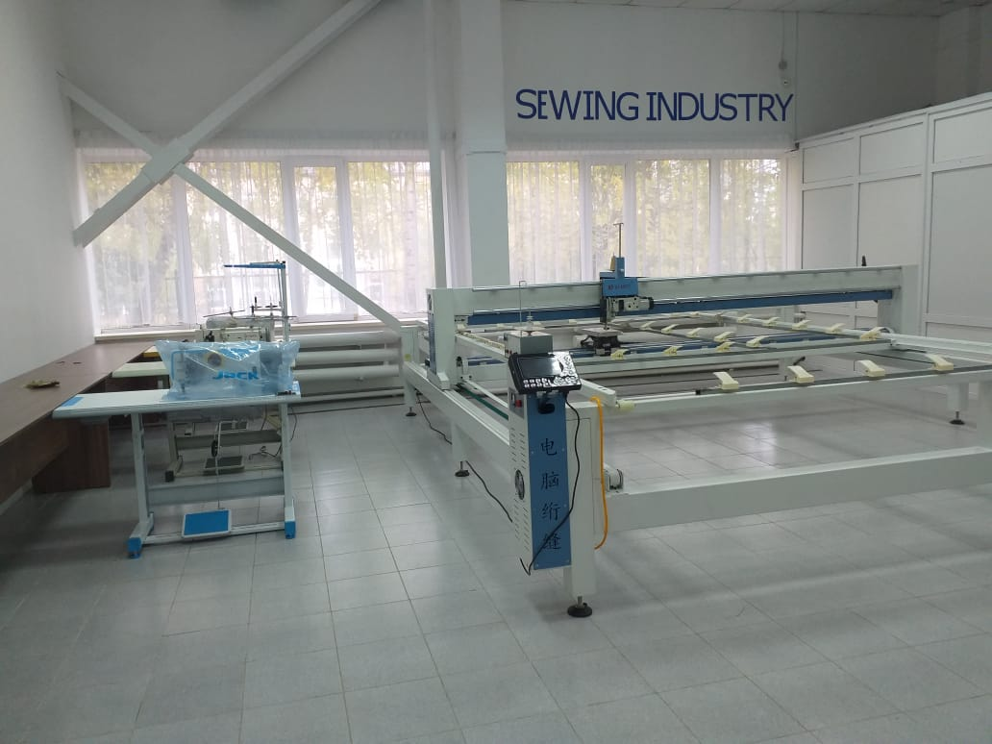
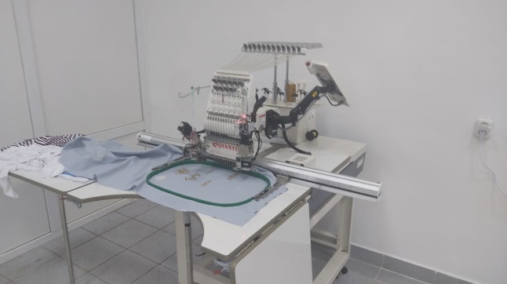
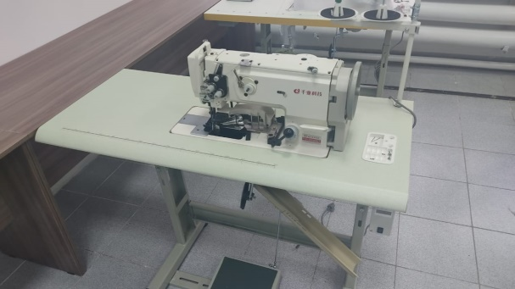
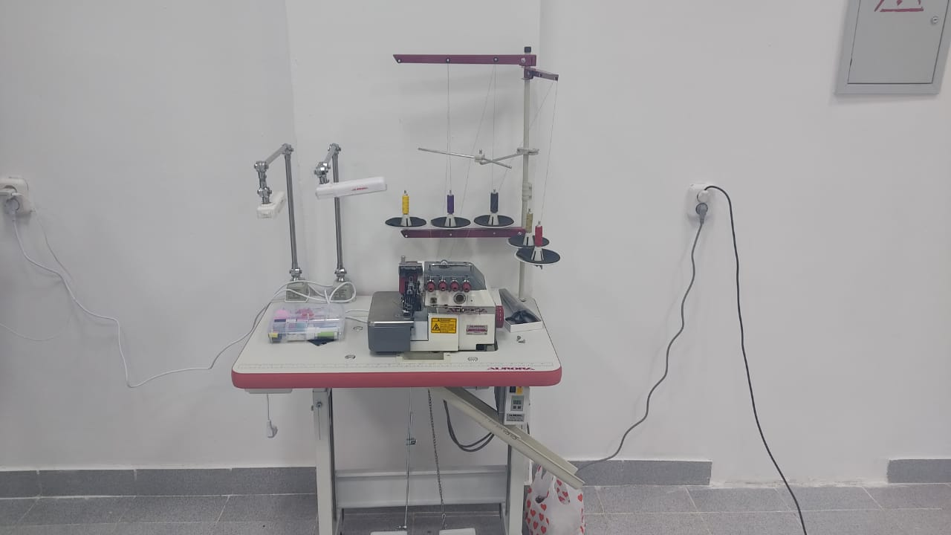
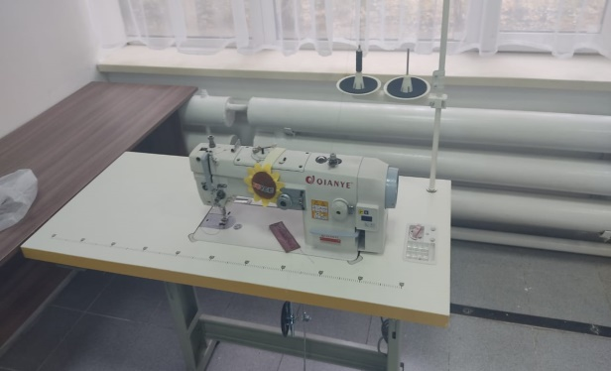
Учебно-производственный центр швейного производства
В состав Учебного центра входят:
- Вышивальная промышленная машина
- Компьютеризированная одноигольная стегальная машина
- Окантовочная швейная машина
- Одноигольная прямострочная машина челночного
стежка для шитья тяжелых и сверхтяжелых материалов
1
Вышеперечисленное оборудование позволяет организовать
комплексное практикоориентированное обучение по швейному
мастерству с применением современного оборудования с
применением IT компетенций, начиная с написания
программы и заканчивая получением готового продукта.
3
5

Slide 8
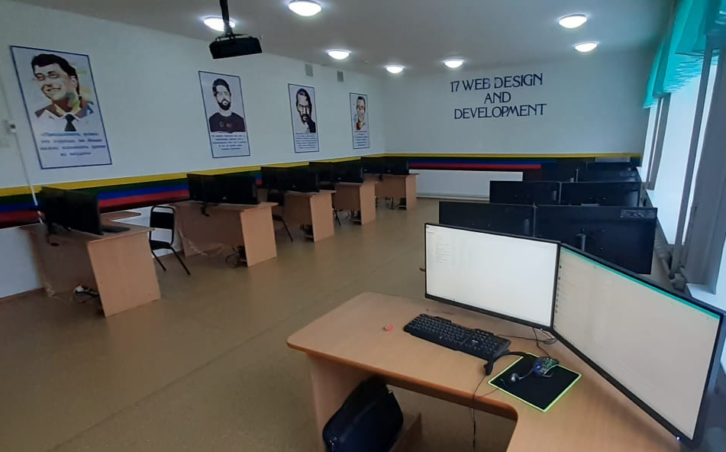
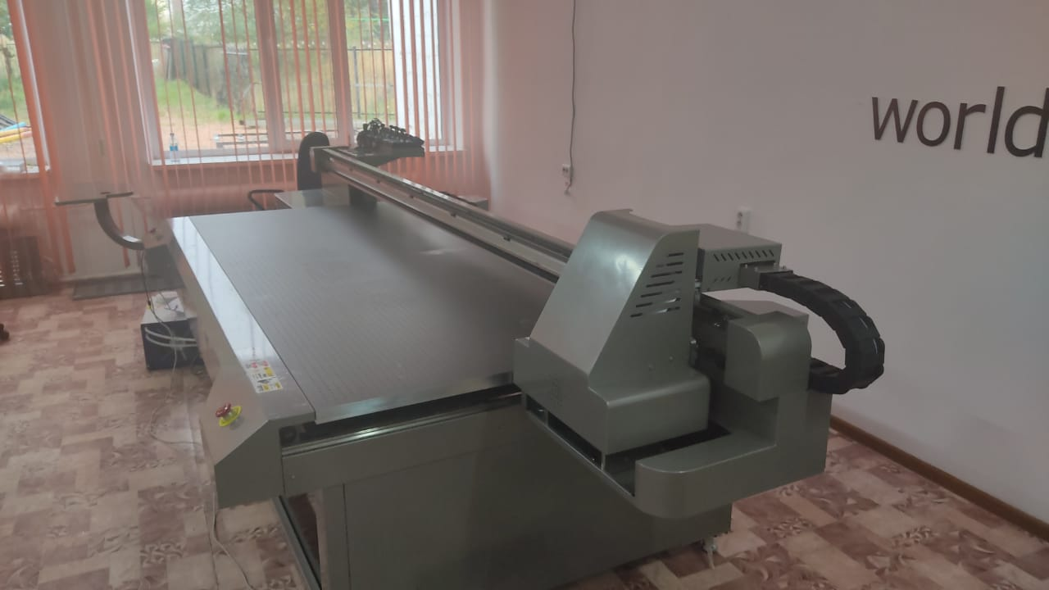
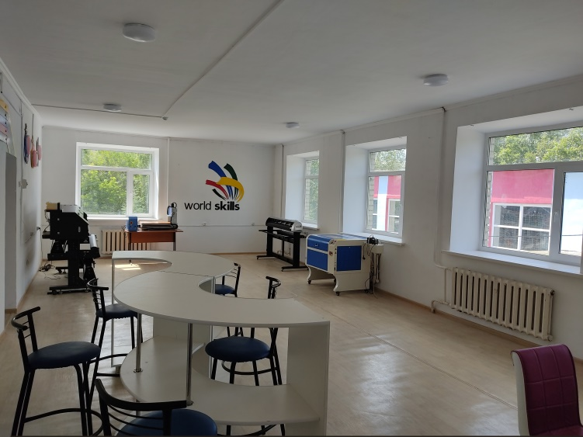
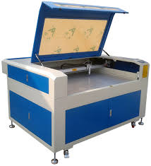
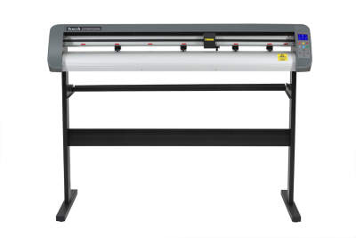
Учебно-производственный центр графического дизайна
В состав центра входит:
1.Ультрафиолетовый принтер
2.Компьютер в сборе.
Данный центр позволяет овладеть большим
спектром IT компетенций, таких как дизайн,
робототехника и 3D прототипирование.
Все закупленное оборудование отвечает
современным требованиям IT отрасли и позволяет
в полном объеме освоить новые компетенции
в данном направлении.
1
3
5

Slide 9
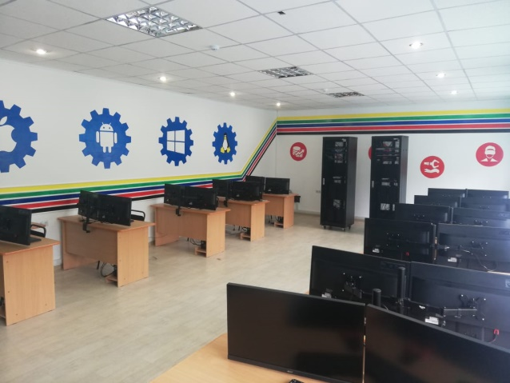
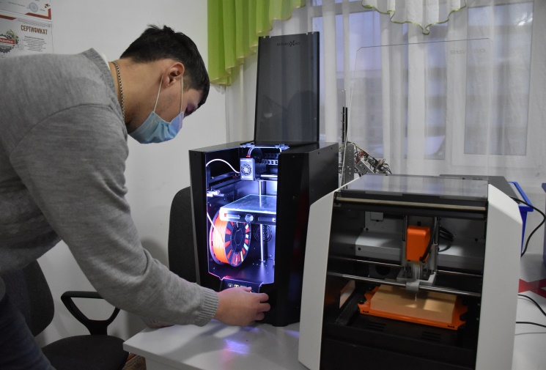
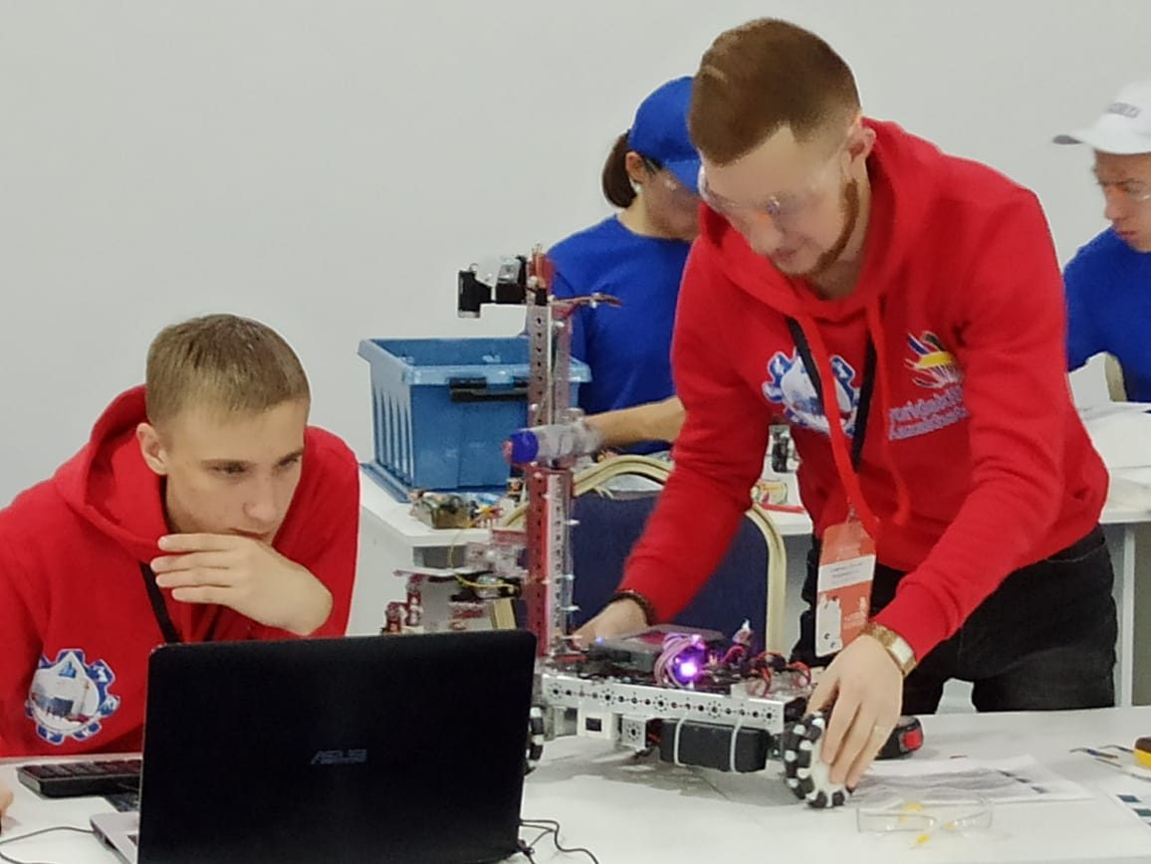
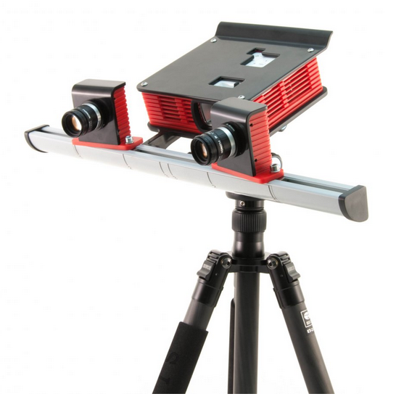
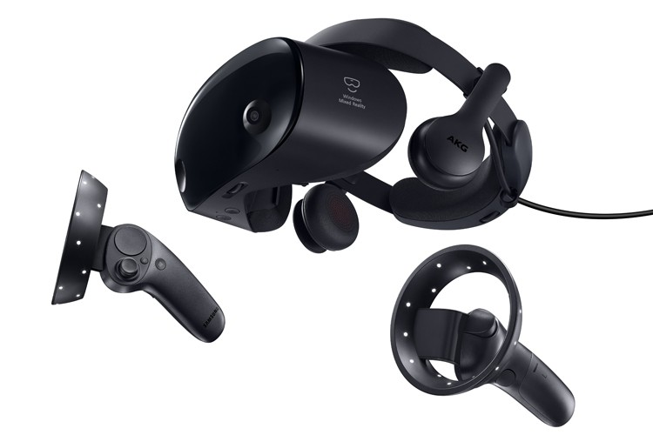
Учебно-производственный центр Data и Steam технологий
В состав центра входит:
1.3D сканер
2.Официальный комплект оборудования для
соревнований EuroSkills и WorldSkills
Championship – 2019 – 4 комплекта.
3.Компьютер в сборе – 11 штук.
4.Шлем виртуальной и дополненной реальности.
5.Комплект учебного оборудования «Сетевая безопасность»
1
Данный центр позволяет овладеть большим
спектром IT компетенций, таких как дизайн,
робототехника и 3D прототипирование.
Все закупленное оборудование отвечает
современным требованиям IT отрасли и позволяет
в полном объеме освоить новые компетенции
в данном направлении.
3
5

Slide 10
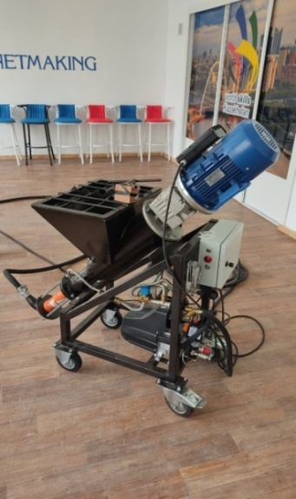
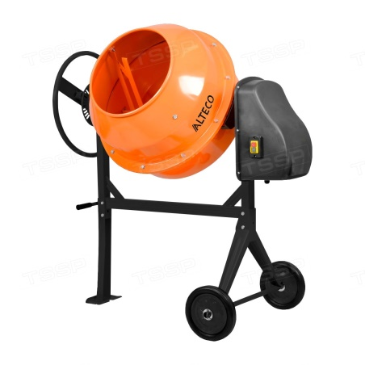
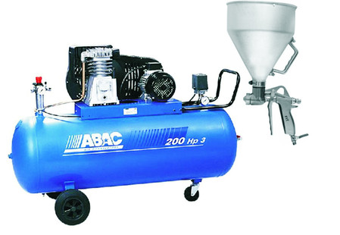
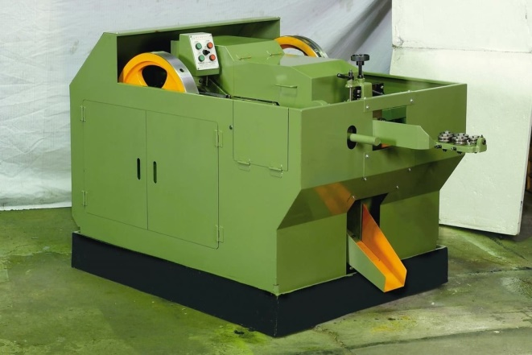
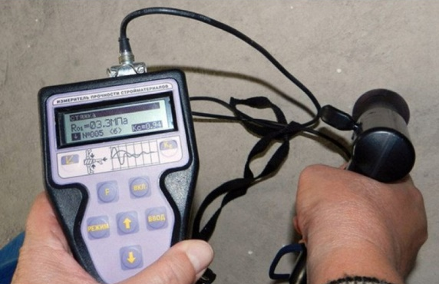
Учебно-производственный центр строительных технологий
В состав центра входит:
1.Аппарат текстурный.
2.Комплект для нанесения декоративных штукатурок.
3.Штукатурная машина.
4.Измеритель прочности бетона.
5.Бетоносмеситель.
6.Плиткорез электрический.
7. Миксер для сухих строительных смесей.
8. Пневмонагнетатель.
9. Стеновая опалубка
10. Миксер для производства штукатурки.
11. Линия по производству саморезов и болтов.
12. Линия по производству брусчатки и бордюров.
1
3
5

Slide 11
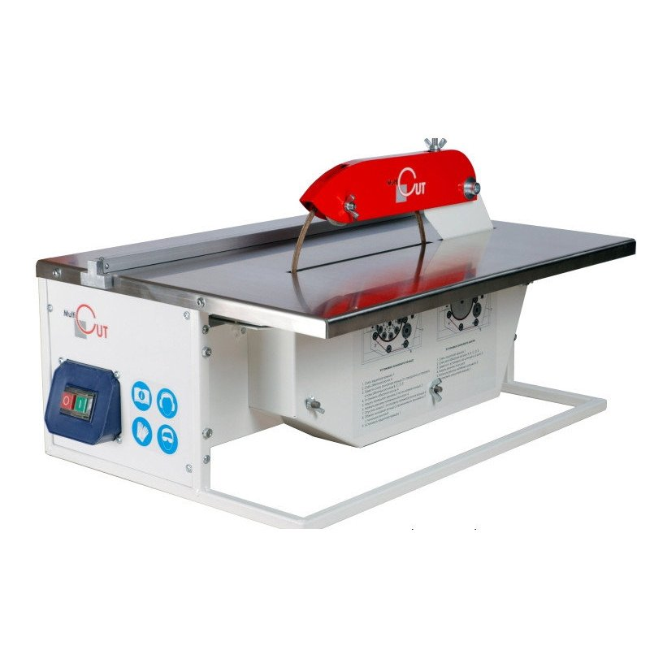
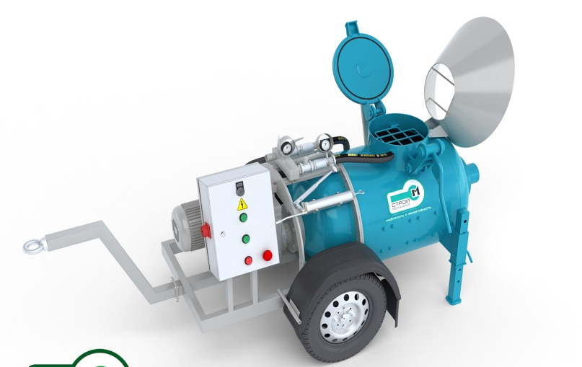
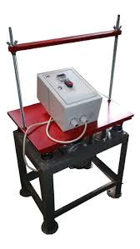
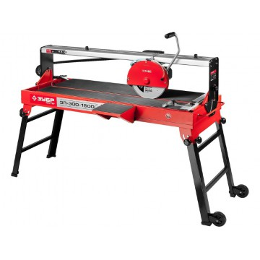
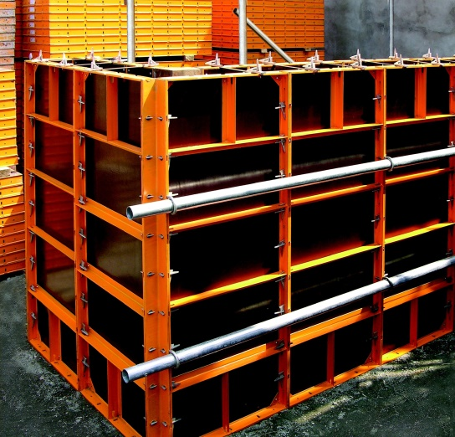
Учебно-производственный центр строительных технологий
Благодаря данному оборудованию учащийся получают навыки работы с современными строительными материалами и с использованием всех возможностей современной инфраструктуры
строительства и архитектуры
1
3
5

Slide 12
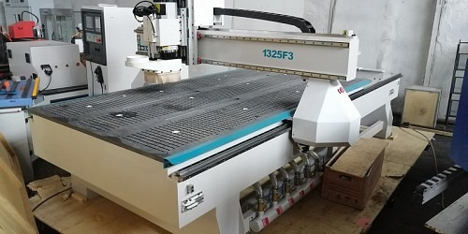
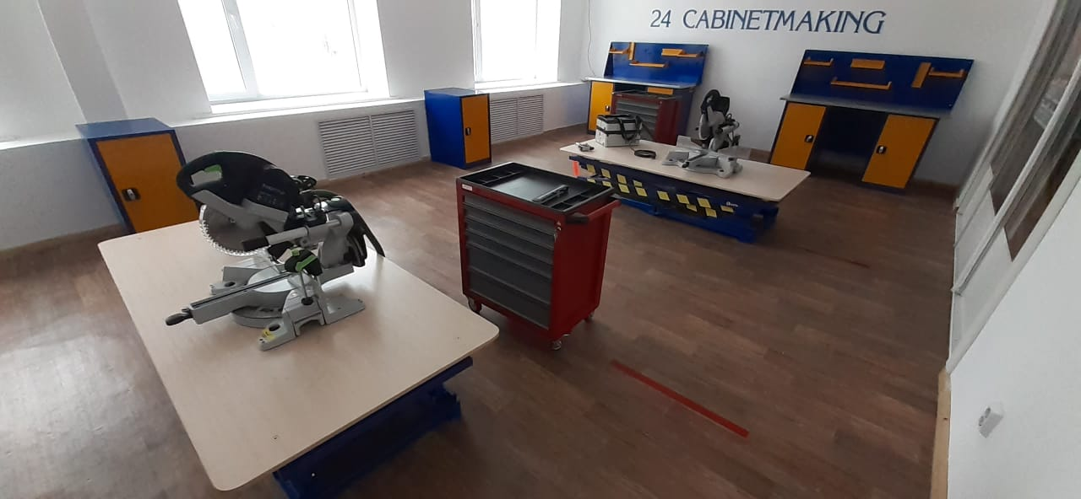
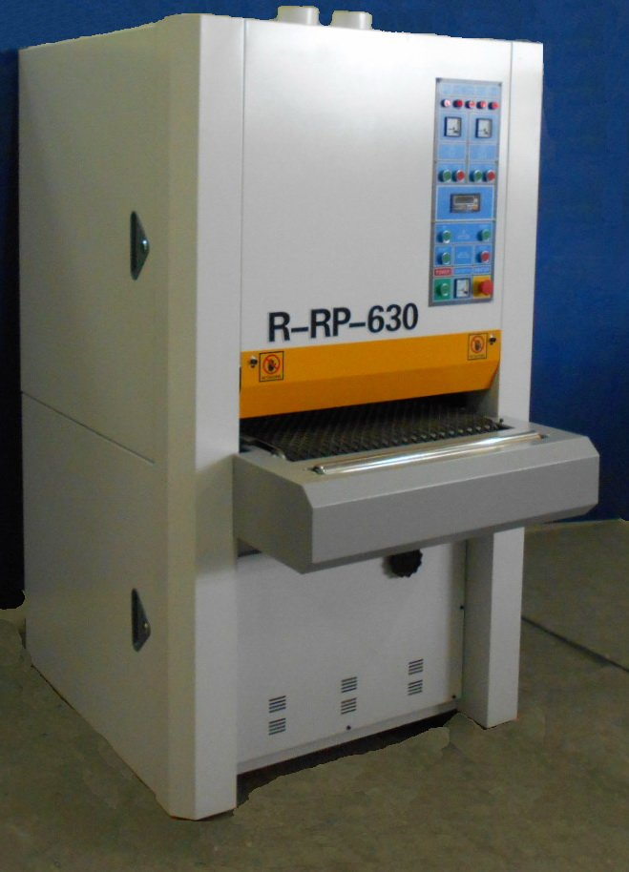
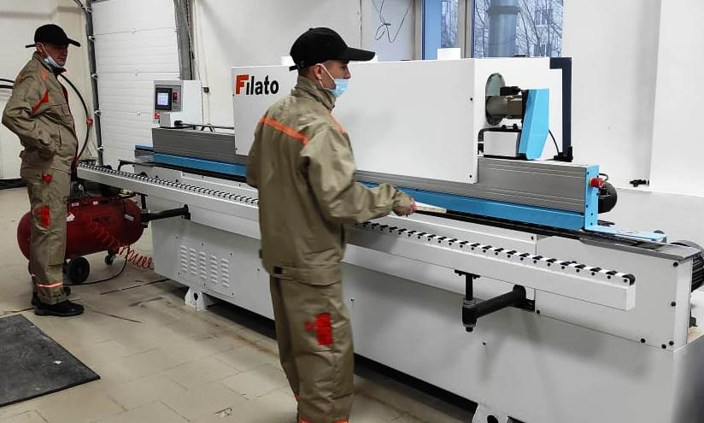
Учебно-производственный центр Мебельного производства
В состав центра входит:
1.Обрабатывающий центр ЧПУ
2. Пневмотический монтажный стол.
3.Торцевая пила с протяжкой
4. Сверлильно-присадочный станок
5. Колибровально-шлифовальный станок
1
Благодаря данному оборудованию учащийся получают навыки
работы с современными строительными материалами и с
использованием всех возможностей современной инфраструктуры строительства и архитектуры
3
5

Slide 13
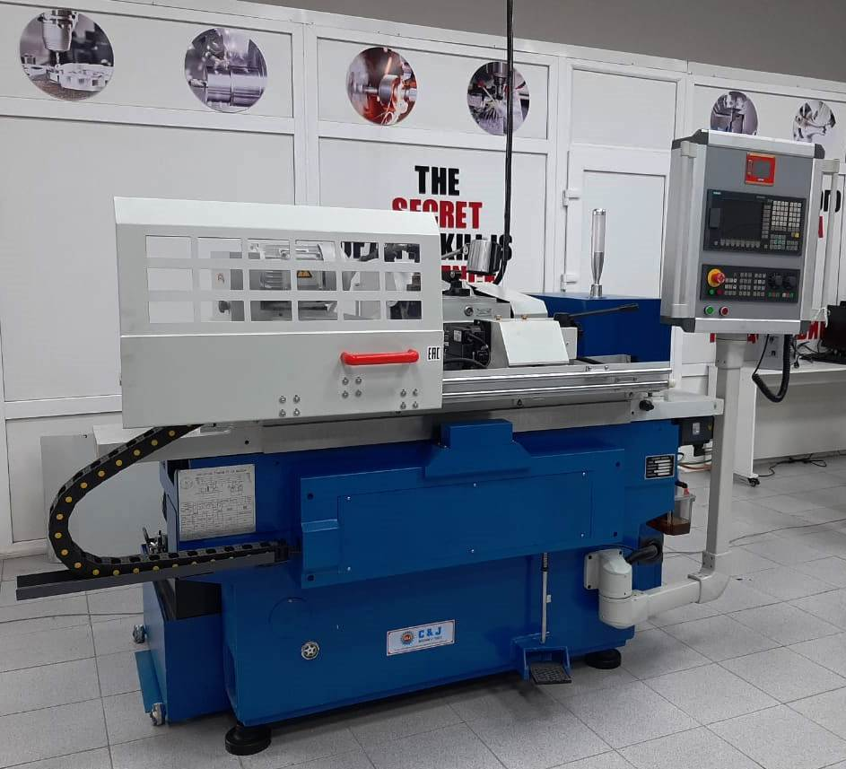
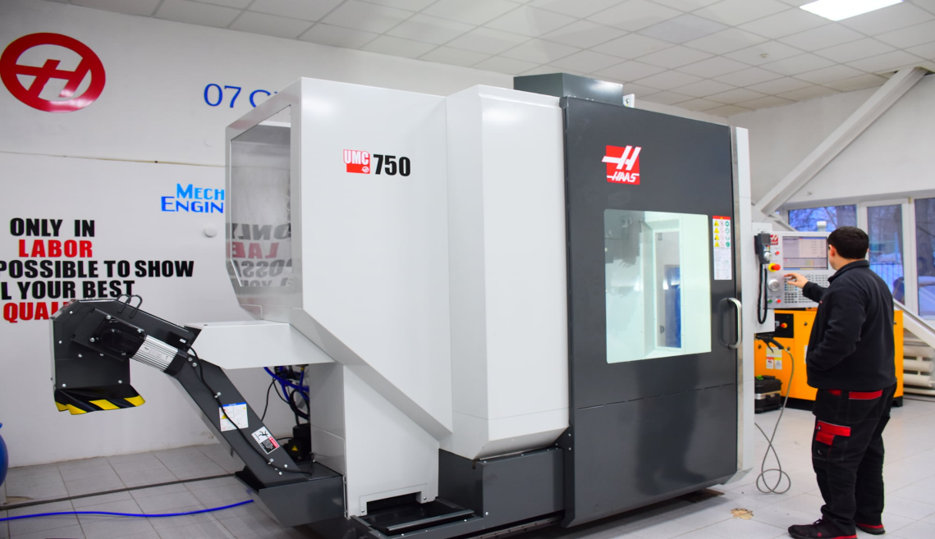
Учебно-производственный центр по автоматизации
и наладки технологического оборудования
В состав центра входит:
1. 5- осевой обрабатывающий центр ЧПУ
2. Круглошлифовальный станок
Благодаря данному оборудованию учащийся получают навыки
работы с современными строительными материалами и с
использованием всех возможностей современной инфраструктуры машиностроения.
1
3
Центр компетенции по автоматизации и наладки технологического оборудования.
Оснащен пяти осевом универсальном вертикально-фрезерном обрабатывающим центром с ЧПУ UMC-750 фирмы HAAS (США). Данный обрабатывающий центр позволит расширить перечень выпускаемой продукции для социальных партнеров в сфере машиностроения региона.
5

Slide 14
Учебно центр по мехатронике
Работа центра направлена на выполнение следующих задач:
- Для проведения экспериментальных исследований и создания приводов и систем различного назначения.
- Подготовка к чемпионату WorldSkills по компетенции «04 Мехатроника».

Slide 15
Учебно центр оператора и ремонтника инфраструктуры Умного дома
В последнее время в мире широкое распространение получили
работы в области создания умных сред или умного окружения. Наряду со
ставшими уже привычными областями применения такого рода работ
в мире существует тенденция использования технологий умного окружения
в сфере образования, что является новой областью приложения технологий
умных сред или умного окружения. Целью центра является:
Организация и проведение профессионального обучения студентов.
Организация проведения производственного обучения, производственной практики и стажировки обучающихся колледжа, иных граждан;
Подготовка к чемпионату WorldSkills по компетенции «09 Интернет вещей».

